Slide 1
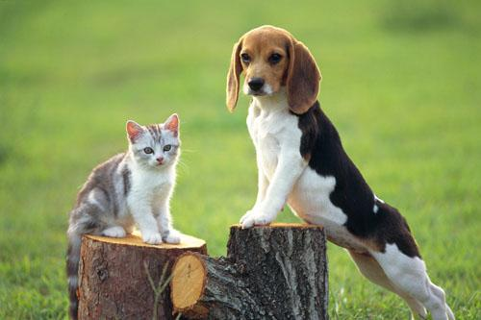
Контроль напряженности иммунитета у животных, вакцинированных против бешенства.
К.б.н. Лосич Милана Анатольевна
г.Санкт-Петербург 2023 .

Slide 2
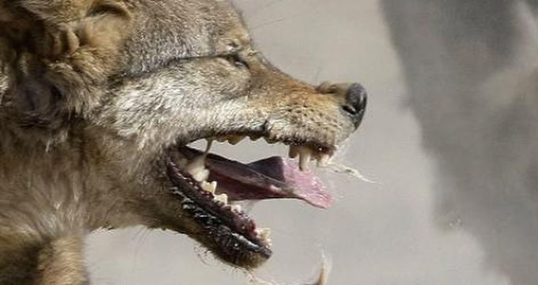
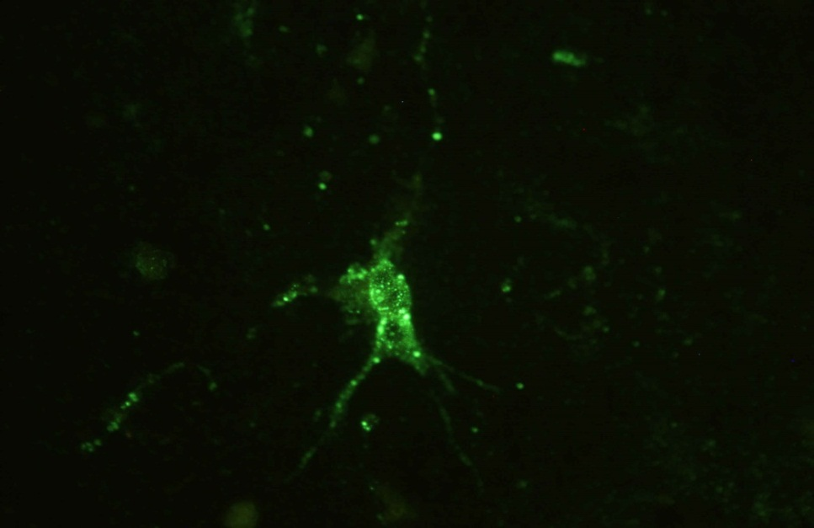
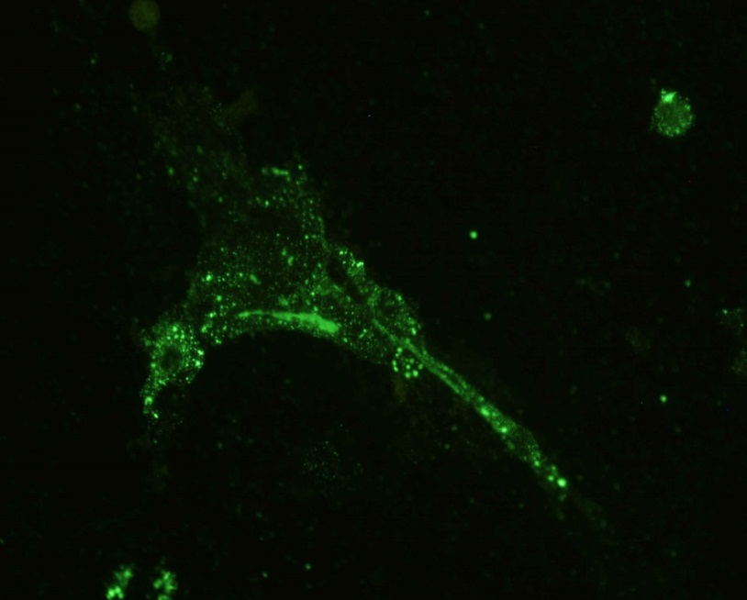
Вирус бешенства
Семейство Rhabdoviridae
Род Lyssavirus (от греч. Lyssa - бешенство)
Вирус бешенства единственный из царства VIRA, порядка Mononegavirales, который поражает всех теплокровных животных, в том числе человека, с летальностью 100%.

Slide 3
Origin:Eurasia
Origin:Widespread throughout the world, esp. in Asia and Africa
Origin:Eurasia
Aravan
Virus
Origin:Europe
Khujand Virus
Rabies
Virus
Bokeloh Bat
Lyssavirus
Origin:Europe
European Bat
Lyssavirus-2
Origin:Australia
100
Australian Bat
Lyssavirus
Origin:Eurasia
Irkut
Virus
Phylogroup I
Origin:Europe
81
European Bat
Lyssavirus-1
100
86
Phylogroup II
79
100
Origin:Africa
100
0.1
Duvenhage
Virus
100
Order: Mononegavirales
Family: Rhabdoviridae
Genus: Lyssavirus
100
100
C
Origin:Africa
Origin:Africa
Origin:Africa
A
D
Lagos Bat Virus
(Lineage A-D)
Mokola
Virus
Shimoni Bat
Virus
B
Phylogroup I
Phylogroup II
Phylogroup III
Laboratory of Weibridge
Origin:Eurasia
Origin:Africa
Origin:European
West Caucasian
Bat Virus
Ikoma
Lyssavirus
Lleida Bat Lyssavirus?

Slide 4
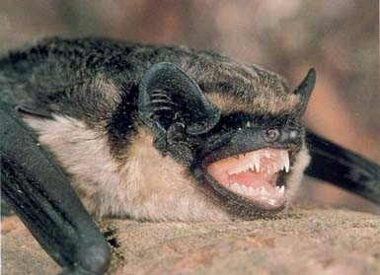
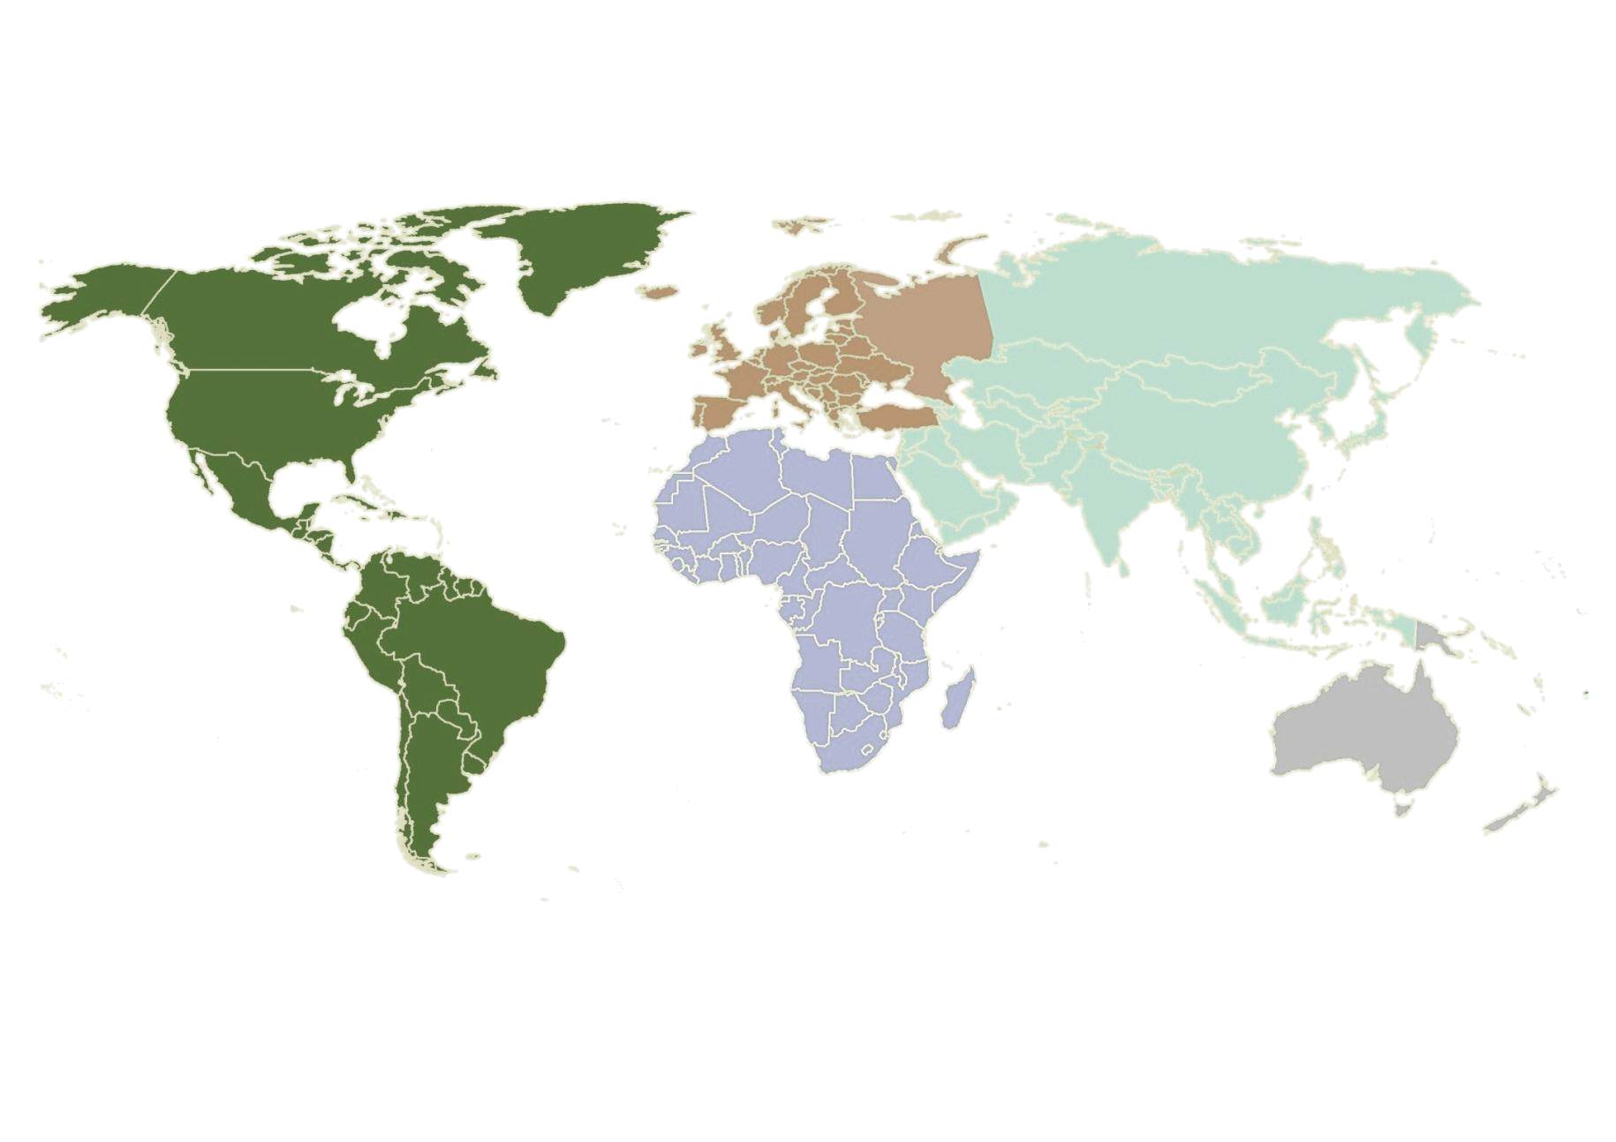
Распространение вирусов рода Lyssavirus
По данным МКТВ, род Lyssavirus в настоящее время насчитывает 17 видов
EBLV-1; EBLV-2; WCBV
RABV
ARAV
IRKV
KHUV
BBLV
LEIBV
RABV
LBV
DUVV
SHBV
IKOV
Rabies virus Россия
Aravan virus, Кыргызстан, Myotis blythi
Khujand virus, Таджикистан, Myotis mystacinus
Irkut virus, Россия, Murina leucogaster
WCBV Россия, Miniopterus schreibersii
EBLV-1 Граница Россия-Украина-Беларуссия
EBLV-2 Граница Россия-Финляндия

Slide 5
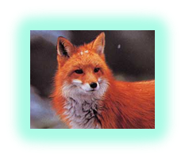
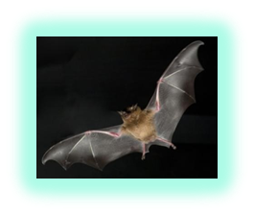
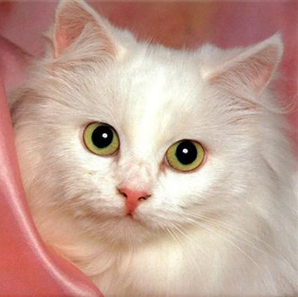
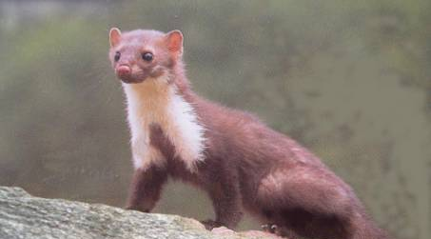
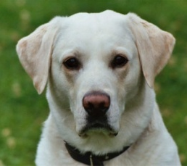
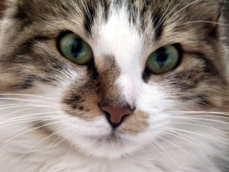
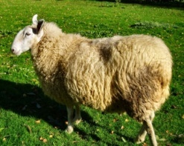
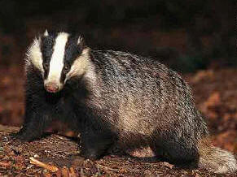
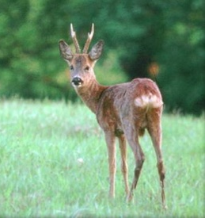
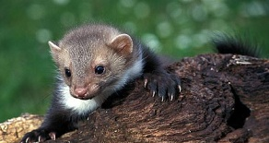
ЦИКЛЫ ПЕРЕДАЧИ БЕШЕНСТВА ЧЕЛОВЕКУ: НАЗЕМНЫЙ И ВОЗДУШНЫЙ
Наземный цикл передачи (classical rabies)
Воздушный цикл передачи (рукокрылые млекопитающие)
Lyssavirus
Virus species
EBLV-1, EBLV-2,
BBLV and LLBV
Insectivorous bats
Raccoon dog
Red fox
Lyssavirus
RABV virus species

Slide 6
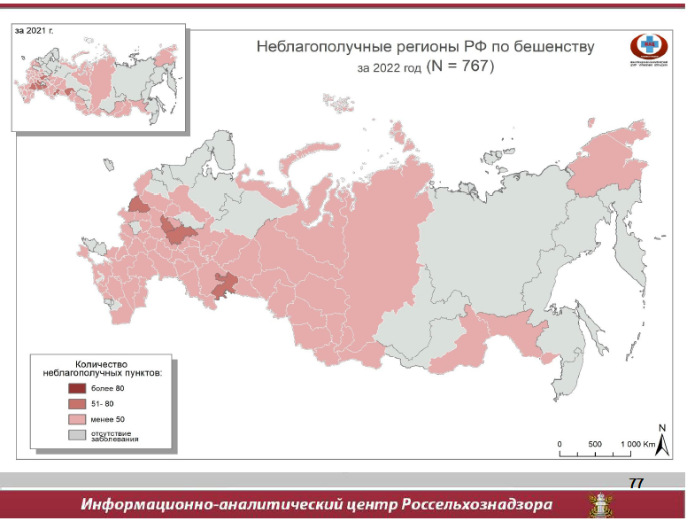

Slide 7
В I квартале 2022 г. зарегистрирован 201 очаг бешенства, где заболело и пало 221 животное, из них 108 гол.домашних плотоядных (48,9%), 86 – диких зверей (38,9%), 27 – с/х животных (12,2 %).
Во II квартале 2022 г. выявлено 170 очагов бешенства, где заболело и пало 180 животных, из них – 89 гол. домашних плотоядных (49%), 72 гол. – диких зверей (40%), 19 гол. – с/х животных (11%).
В III квартале 2022 г. выявлено 187 очагов бешенства, где заболело и пало 191 животное, из них – 93 гол.домашних плотоядных (48,7%), 85 гол. – диких зверей (44,5%), 13 гол. – с/х животных (6,8%).
В IV квартале 2022 г. выявлено 209 очагов бешенства, где заболело и пало 219 животных, из них заболело– 111 гол. домашних плотоядных (50,7%), 98 гол. – диких зверей (44,7%), 10 гол. – с/х животных (4,6%).
Всего в 2022 году выявлено 767 очагов бешенства в 64 эндемичных регионах, где заболело и пало 811 животных, из
них 401 голова домашних плотоядных (49,5%), 341 гол. диких зверей (42%), 69 гол. – с/х животных (8,5%).
Наибольшее число неблагополучных пунктов в 2022 году отмечено – во Владимирской (72) и Челябинской (60) областях.

Slide 8
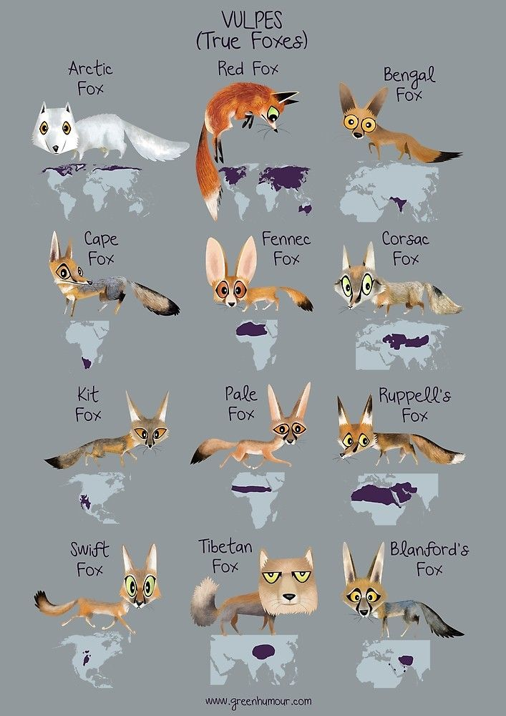
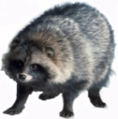
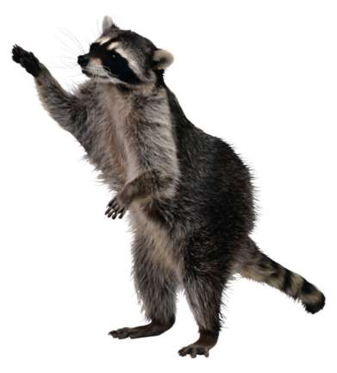
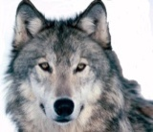
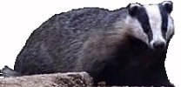
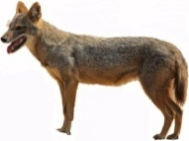
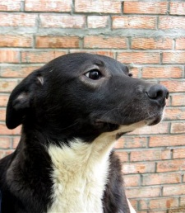
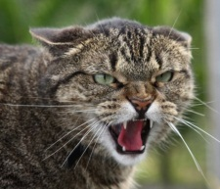
На территории РФ существует большое разнообразие видов - переносчиков вируса бешенства среди животных в дикой природе: лисы, енотовидная собака, волки, песцы, еноты, барсуки и другие.
«Городское бешенство», обусловленное ростом количества бездомных кошек и собак.

Slide 9
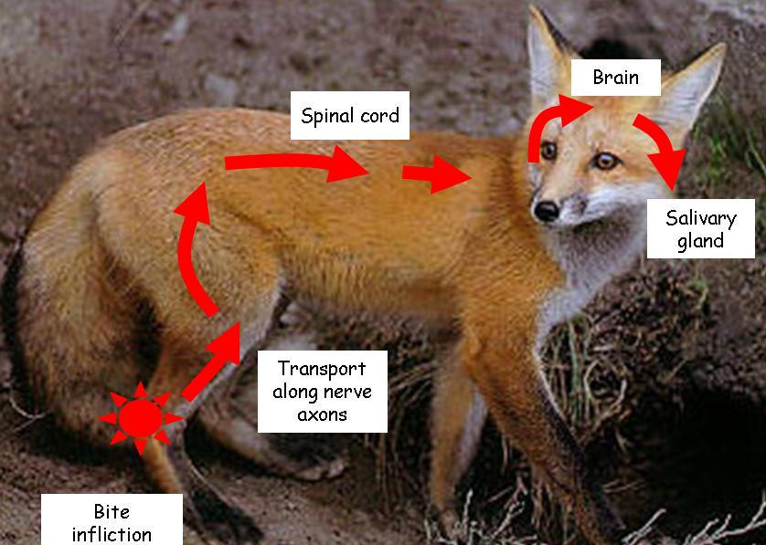
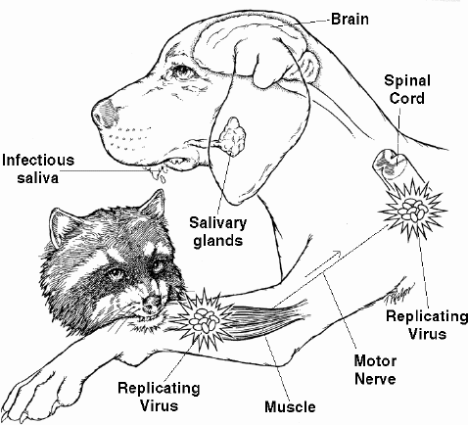
Основной путь заражения бешенством – через укус или при попадании слюны больного животного на повреждённую поверхность кожи.
Зафиксированы случаи заражения бешенством людей при трансплантации органов и тканей, а также аэрогенным путём.
Инкубационный период может длиться от нескольких дней до нескольких лет.

Slide 10
Основные методы контроля бешенства в РФ:
Оральная вакцинация диких плотоядных.
Повсеместная вакцинация домашних животных.
Комплекс лабораторных диагностических методов, рекомендованных ВОЗЖ (МЭБ):
Выявление антигена: РИФ мазков- отпечатков- «золотой стандарт» -FAT (Fluorescent antibody test)
Выделение вируса в культуре клеток - (RTCIT)
Биопроба на мышах (MIT)
Детекция вирусного генома- ПЦР (PCR) и секвенирование
Серологические методы выявления антител:
RFFIT(Rapid Fluorescent Focus Inhibition test) - тест быстрого торможения фокуса флюоресценции.
FAVN (Fluorescent Antibody Virus Neutralisation test) - флюоресцентный вируснейтрализующий тест (реакция нейтрализации вируса). Позволяет количественно определить уровень антирабических антител в МЕ/мл.
Оба метода предписаны и рекомендованы Всемирной организацией здравоохранения (ВОЗ), а также Всемирной организацией по охране здоровья животных ( МЭБ или OIE ).
*Метод ELISA – для определения антител после кампании по оральной вакцинации).

Slide 11
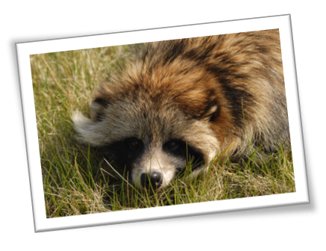
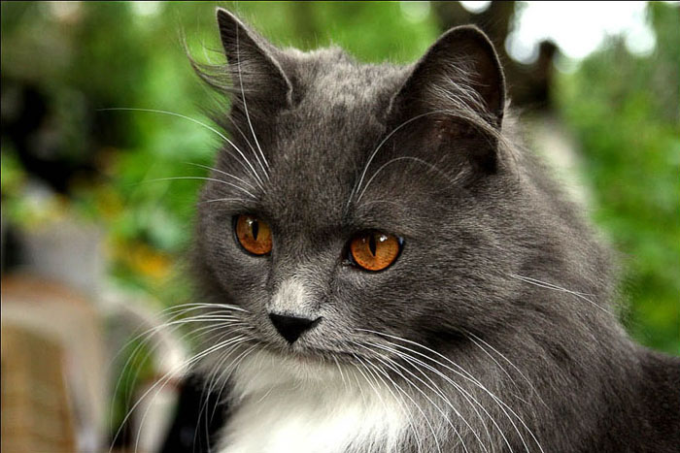
Оценка напряженности антирабического иммунитета у животных осуществляется путем количественного определения уровня вируснейтрализующих антител у вакцинированных животных.
Протективный уровень антирабических вируснейтрализующих антител в сыворотке крови млекопитающих ≥ 0,50 МЕ/мл

Slide 12
Лаборатория АНО НИИ ДПБ является аккредитованной OIE Nancy Laboratory for Rabies and Wildlife ANSES (France) на проведение серологических исследований и имеет право выдавать Международные антирабические сертификаты.
LIST OF RABIES TESTING AUTHORISED LABORATORIES: http://ec.europa.eu/food/animal/liveanimals/pets/approval_en.htm
Diagnostic and Prevention research Institute for Human and Animal diseases (DPRI)
Tel/Fax: 007 (495) 726-54-71 ; 007 (495) 726-54-70
Date of approval: 30/01/2006
123098, Moscow, Gamalei str. 16 bld. 2 info@dpri.ru ; mkohnovich@rambler.ru

Slide 13
Антитела и антирабический иммунитет
Оценка напряженности антирабического иммунитета у собак и кошек в Российской Федерации
Период исследований: 2006 – 2022гг.
Метод исследования: FAVN
Количество испытуемых животных: 1500
Собаки – 1000
Кошки – 500

Slide 14
Антитела и антирабический иммунитет
Факторы влияющие на напряженность поствакцинального иммунитета у животных:
Кратность вакцинации
Видовые особенности
Порода
Индивидуальные особенности иммунной системы

Slide 16
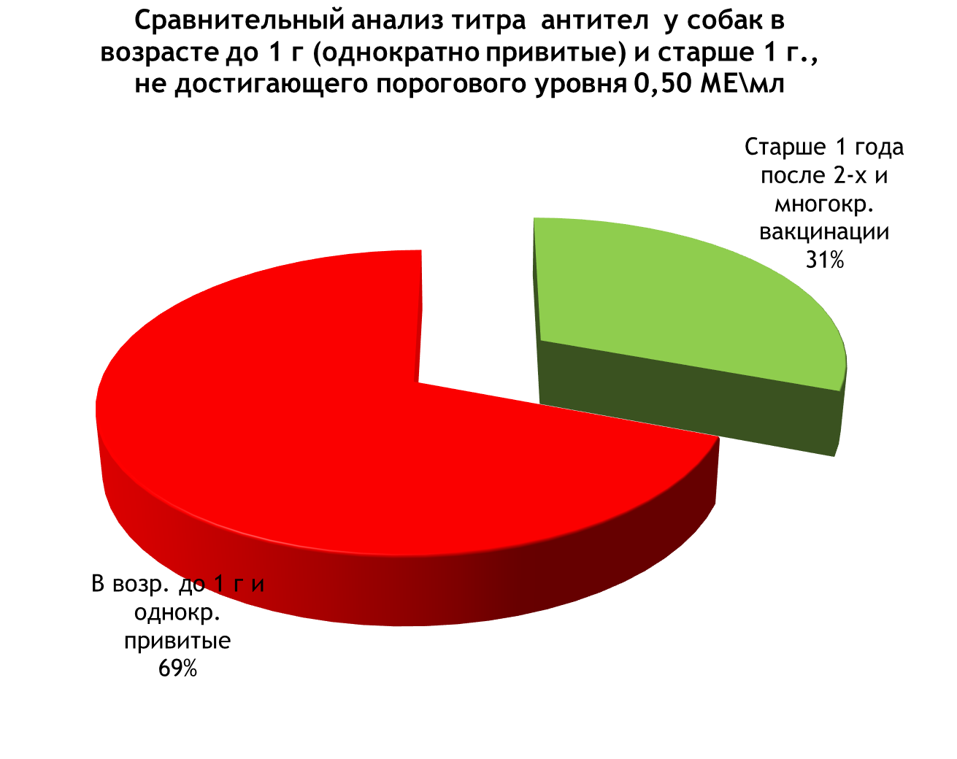

Slide 17
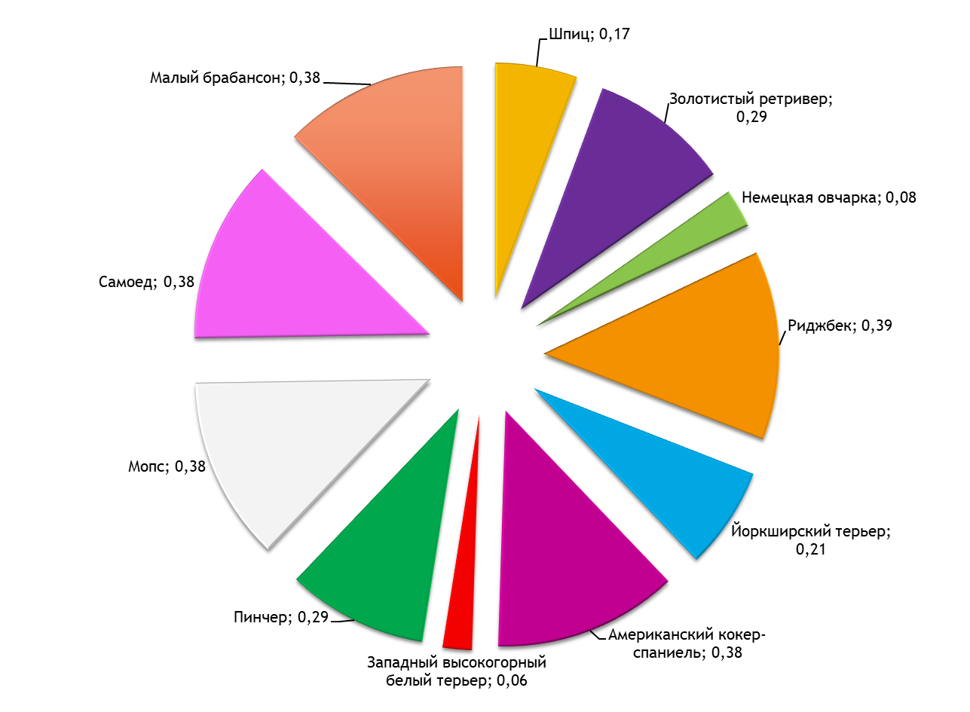
Породы собак, у которых после 2-х и многокр. вакцинации титр антител меньше 0,50 МЕ\мл

Slide 18
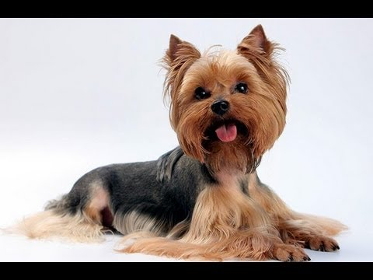
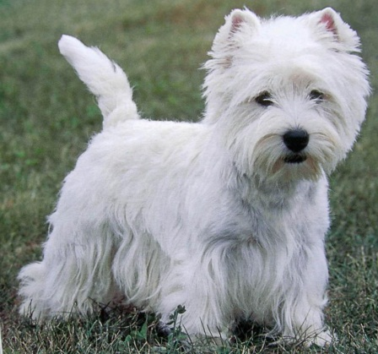
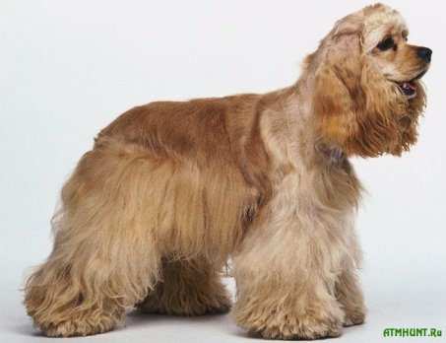
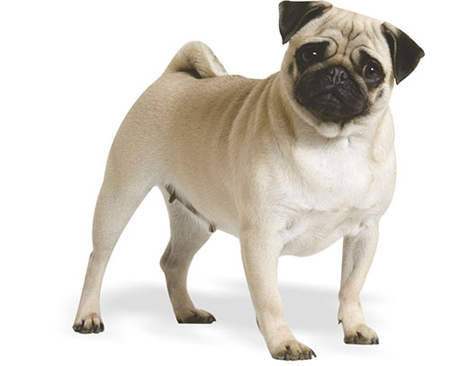
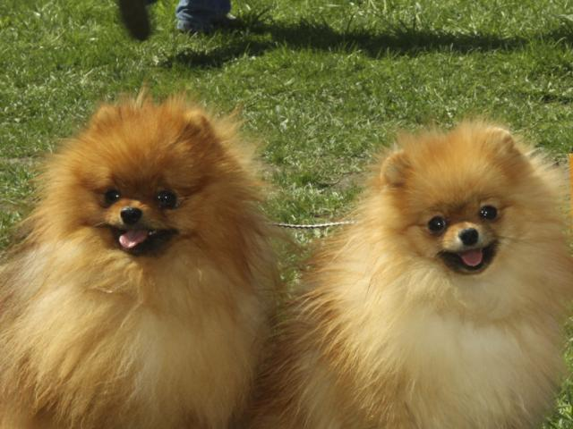
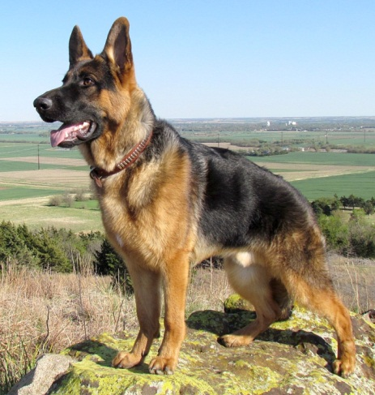
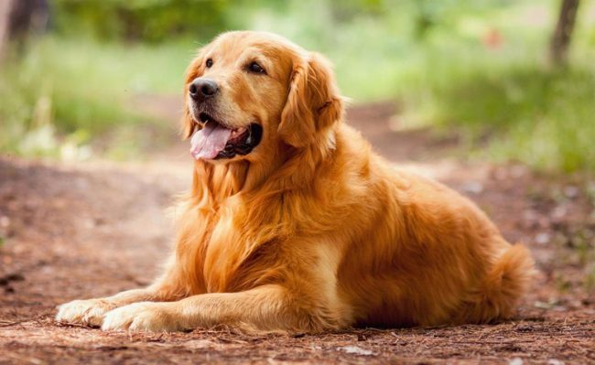
Породы собак, у которых после 2-х и многокр. вакцинации титр антител меньше 0,50 МЕ\мл
Йоркширский терьер
Американ. спаниель
Западный высокогорн.белый терьер
Мопс
Шпиц
Золотистый ретривер
Немецкая овчарка

Slide 19
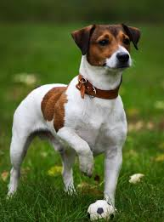
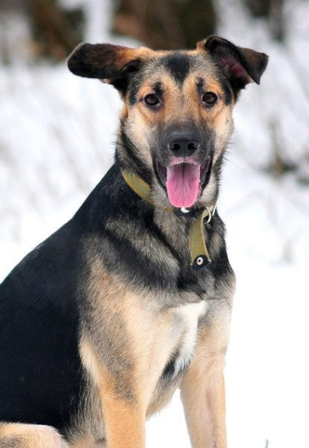
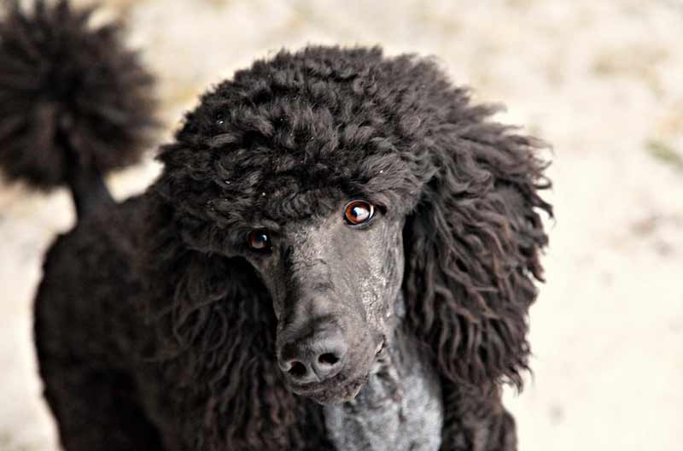
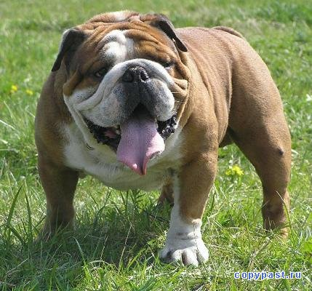
Породы собак, у которых даже после однократной иммунизации титр антирабических антител достигал значений больше или равно 0,50 МЕ/мл
Джек-рассел-терьер
Метис
бульдог
Пудель

Slide 20
Номер сыворотки | После 1-кратной вакцинации МЕ/мл | Через 6 нед. после 1-кратной вакцинации МЕ/мл | После 2-й вакцинации МЕ/мл
№1 | 0,50 | 0,50 | 0,87
№2 | 2,03 | 1,15 | 3,06
№3 | 0,50 | 0,87 | 1,15
№4 | 1,51 | 0,50 | 2,03
№5 | 0,5 | 0,38 | 0,87
№6 | 0,13 | 0,13 | 0,5

Slide 21
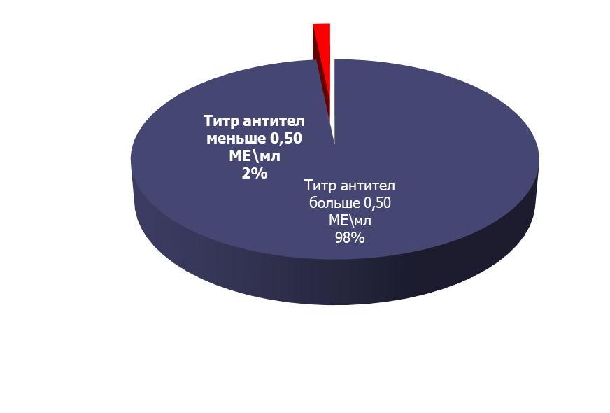
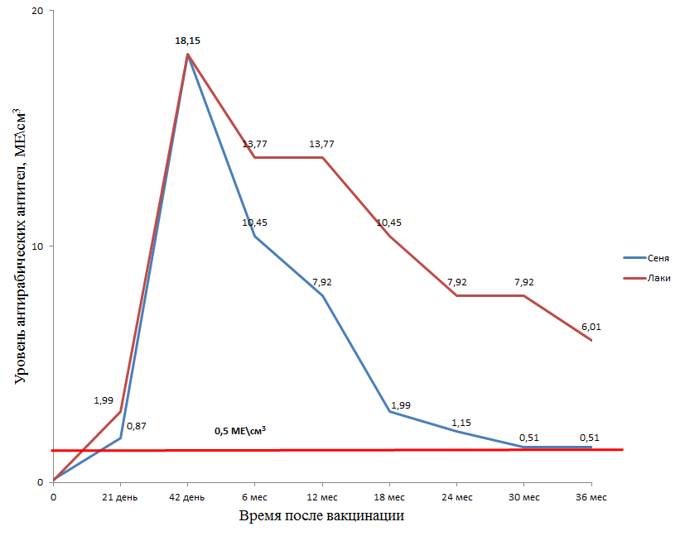
Напряжённость и длительность антирабического иммунитета у кошек

Slide 22
Продолжительность антирабического иммунитета. динамика содержания антирабических антител у вакцинированных щенков, «Рабикс»
Протективный уровень антител
Контроль уровня антител к вирусу бешенства + ежегодная вакцинация = антирабический иммунитет

Slide 23
WSAVA рекомендует
В неблагополучных по бешенству территориях вакцинировать щенков на 1-и году жизни в возрасте 12 недель и повторно - через 2-4 недели после первой вакцинации. Ревакцинацию у собак рекомендуют проводить через 1 год.
У кошек, в силу особенностей формирования видового антирабического иммунитета, WSAVA рекомендует проводить однократную вакцинацию в возрасте 12 недель и ревакцинацию через 1 год .
На данный момент существуют тенденции к сокращению кратности вакцинации против бешенства у животных старше 1 года. Однако увеличение сроков между вакцинацией и ревакцинацией не всегда оправдано, поскольку не все животные в этом возрасте синтезируют вируснейтрализующие антитела на протективном уровне. Увеличение срока ревакцинации возможно лишь в случае лабораторного исследования животных .

Slide 24
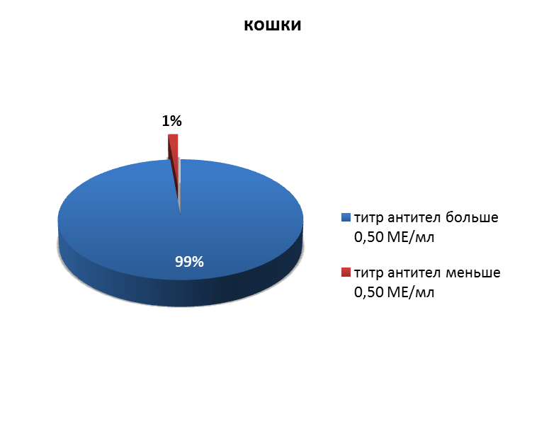
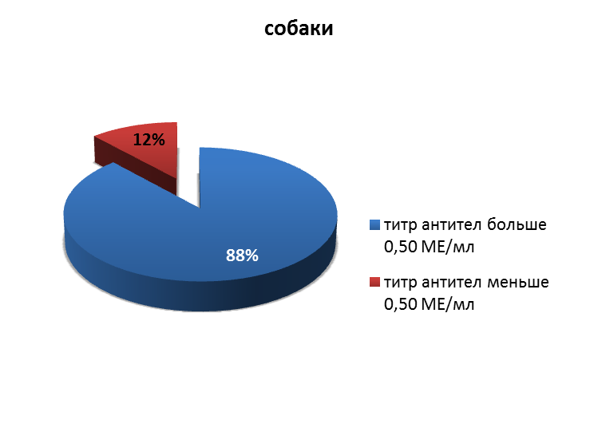
У кошек титр антирабических антител не достигал протективного значения у 6 животных, что составило 1-1,5%. Во всех 6-ти случаях животные находились в возрасте до 1 года и были однократно привиты на момент исследования.
Уровень антител не достигал протективного значения у 106 собак (12%), из которых 74 (70%) – до 1 года и однократно привитые, 32 (30%) – старше 1 года.

Slide 25
Статистические данные эффективности антирабической вакцинации кошек и собак*
n= 5778
n= 17693
*данные любезно предоставлены референтной лабораторией по бешенству ANSES (Франция)

Slide 26
№ | Титр вируснейтрализующих антител, МЕ\мл
Пациент 1 | 0,07
Пациент 2 | 0,07
Пациент 3 | 0,07
Пациент 4 | 0,07
Пациент 5 | 0,66
Пациент 6 | 0,07
Пациент 7 | 0,07
Пациент 8 | 0,07
Пациент 9 | 0,07
Пациент 10 | 1,15
Пациент 11 | 0,38
Пациент 12 | 0,07
Пациент 13 | 0,87
Пациент 14 | 1,51
Пациент 15 | 0,07
Пациент 16 | 0,07
Пациент 17 | 0,07
Пациент 18 | 0,07
Пациент 19 | 0,07
Пациент 20 | 0,22
Пациент 21 | 0,07
Пациент 22 | 0,50
Схемы профилактической и лечебно-профилактической вакцинации различаются. Профилактическая вакцинация показана лицам, подвергающимся повышенному риску инфицирования в связи с трудовой деятельностью, либо по эпидемическим показаниям. Профилактическая вакцинация, согласно действующей инструкции, проводится 3-кратно на 0-й, 7-й и 30-й день, затем предусмотрена ревакцинация через год (однократно), и впоследствии – однократная ревакцинация каждые 3 года.
Лечебно-профилактическая вакцинация, как правило, проводится по схеме на 0-й, 3-й, 7-й, 14-й, 30-й и 90-й день, назначается лицам после контакта с животным с неизвестной историей здоровья, и в зависимости от характера повреждений принимается решение о назначении антирабического иммуноглобулина.
?

Slide 27
Во-первых, установлена прямая зависимость уровня антирабических антител в сыворотках крови собак и кошек от кратности вакцинации.
Во-вторых, у собак существуют породные особенности, оказывающие влияние на уровень антирабических антител, который неодинаков при сопоставимых условиях содержания животных и использовании аналогичных вакцин
И, в-третьих, в отличие от собак, у подавляющего большинства кошек (98,4%) даже после однократной иммунизации (в том числе, у животных в возрасте до 1 года) содержание антирабических антител превышало протективный уровень.
Приведенные факторы, оказывающие влияние на формирование антирабического иммунитета, должны учиты­ваться при вакцинации собак и кошек, для чего рекомендуется проводить оценку содержания вируснейтрализующих антител у всех вакцинированных животных, особенно из не­благополучных по бешенству территорий.
Необходимо проводить профилактическую вакцинацию людям, входящим в группы профессионального риска!

Slide 28
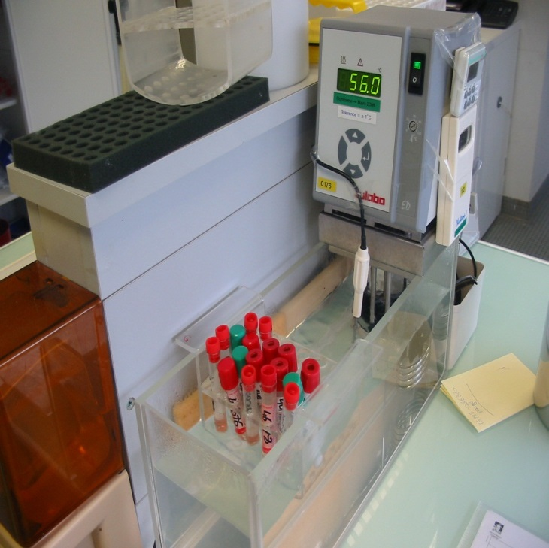
Тел. 8 (495) 726-54-71,8(495) 726-54-70,
8 (926)307-17-83
E-mail: info@dpri.ru
На сайте: http://www.dpri.ru/
http://dpri.ru/test-titr-antitel.php
Документы: -Копия загранпаспорта владельца,
-Копия паспорта животного, где должны быть указаны номер чипа, кличка на английском языке, дата рождения, вид, пол, данные о вакцинации против бешенства (дата, название, серия вакцины), дата взятия крови
-животное должно быть сначала чипировано, а затем вакцинировано против бешенства.
-кровь берется не раньше, чем через 30 дней после последней вакцинации против бешенства.

Slide 29
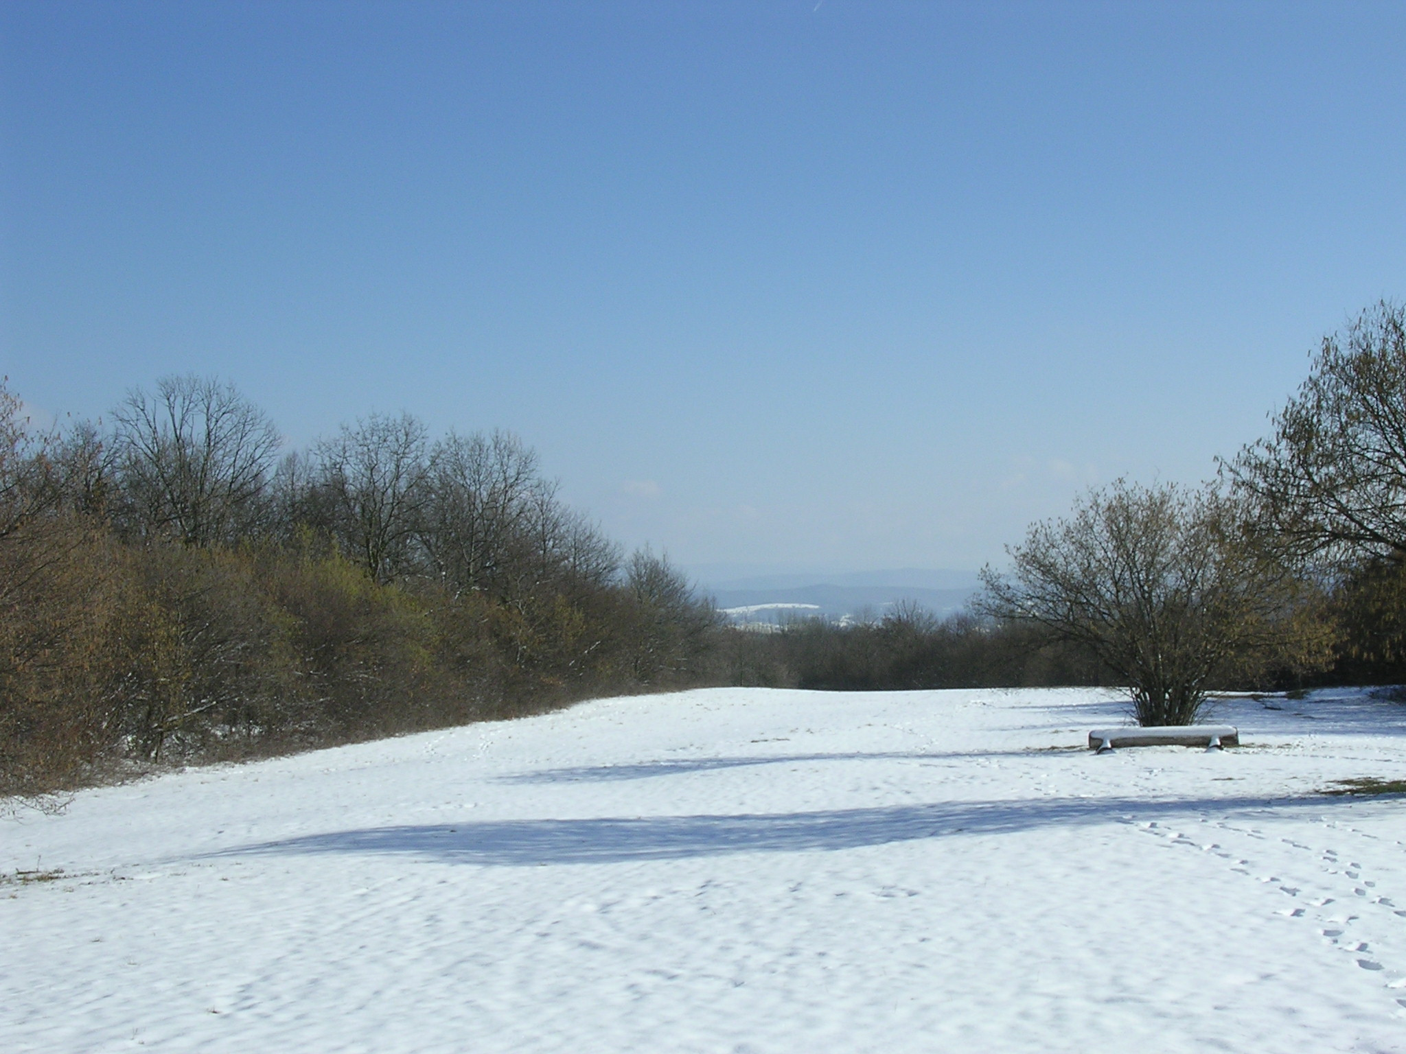
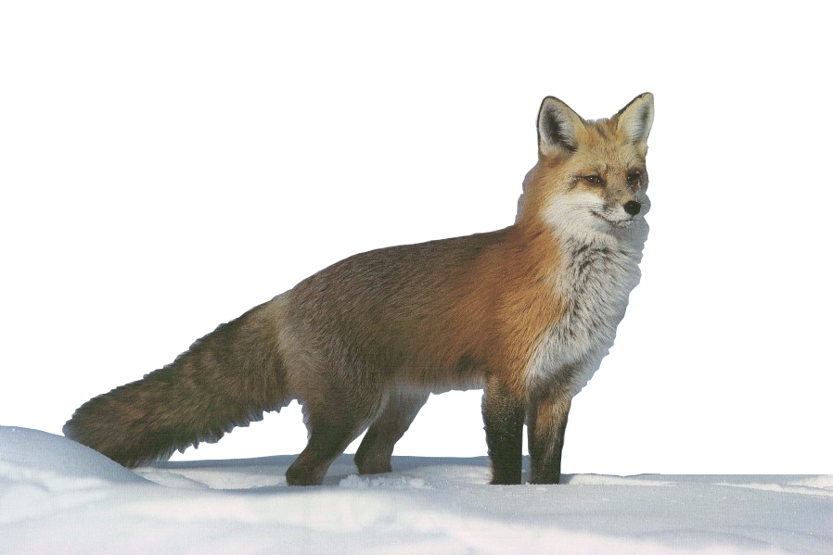

Slide 30
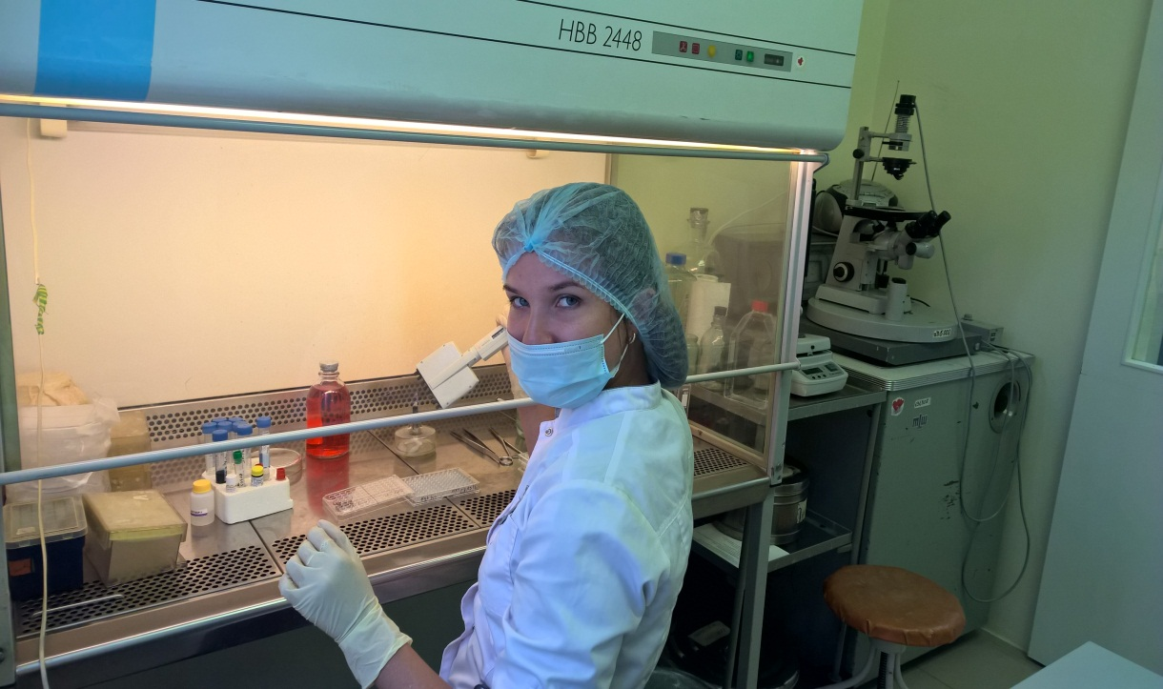

Slide 31
Результаты исследования методом FAVN уровня антирабических антител у 28 домашних кошек после однократной и двукратной вакцинации вакциной «РАБИФЕЛ»
- Определение уровня антител проводили через 21 день после вакцинации и в течение 36 месяцев после вакцинации через каждые 6 месяцев.
- Установлено, что однократное введение препарата вызывало у всех животных выработку антирабических антител в титрах выше минимального защитного уровня – 0,5 МЕ/мл. У 26 кошек (93%) уровень антител через 21 день составил 3,46 - ≥18,15 МЕ/мл.
- Животные с уровнями антител после первой вакцинации 0,87 и 1,99 МЕ/мл соответственно, были вакцинированы вторично через 21 день после первой вакцинации. У обоих животных через 21 день после второй вакцинации уровень антирабических антител превысил 18,15 МЕ/мл.
- Изучение динамики изменения уровня антител показало, что через 36 месяцев после вакцинации у всех животных отмечался уровень антирабических антител превышающий минимальный необходимый для защиты.

Slide 32
Методы лабораторных исследований, а также критерии качества антирабических вакцин: безопасность, стабильность, эффективность
Консультации экспертов ВОЗ по бешенству, OMS Женева, Серия технических докладов ВОЗ, 2005, N ° 931, 87 стр.
Глава Бешенство (2.1.13) МЭБ Руководство OIE, 2008,
Пероральная вакцинация лисиц против бешенства, доклад Научного комитета по охране здоровья животных. 2002, 55 стр.
Rabies Vaccine (Live, oral) for foxes European Pharmacopoeia 2005, p 792
Вакцины против бешенства лис, Vaccinum rabiei perorale vivum ad vulpem, European Pharmacopoeia 2007, p 952-953.

Slide 33
Согласно рекомендациям по вакцинации, кошек, инфицированных FIV, FeLv и другими хроническими заболеваниями (сахарный диабет, гипертиреоидизм), вакцинировать против бешенства можно в том случае, если риск заражения бешенством превышает риск появления осложнений после вакцинации.
При планировании проведения антирабической вакцинации важно учитывать ситуацию по бешенству, сложившуюся в данном регионе.
Кошки, положительные по FIV и FeLv, должны быть изолированы от других кошек с целью защиты их от возможных инфекций и могут быть привиты от бешенства с обязательным контролем иммунного ответа на протяжении не менее, чем 6-ти месяцев с момента последней вакцинации

